Slide 1
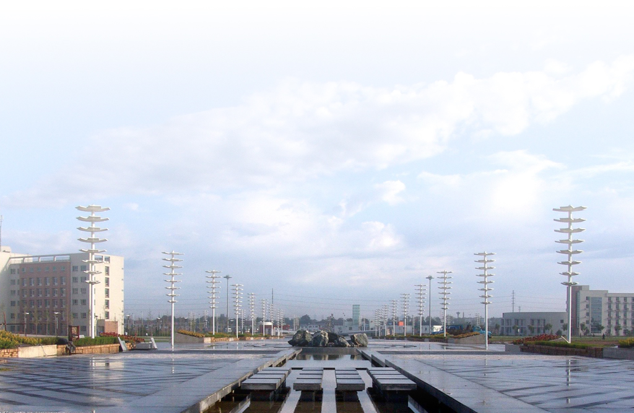
无线光通信
贺锋涛

Slide 2
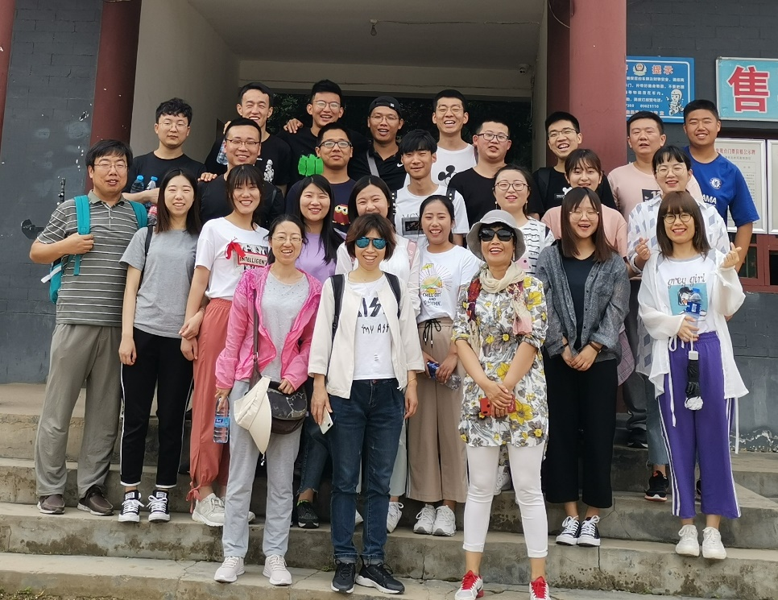
水下无线光通信与信息处理团队介绍
团队现有研究人员9名，具有博士学位5人，其中教授1人，副教授4人，讲师3人，工程师1人。
学科方向：电子与信息工程、通信工程、光学工程。
中央军委科技委国防科技创新项目：
《水下高速大功率无线激光通信发射及天线技术》，2018年-2019年，100万元
《水下LED+LD通信信道特性及高速收发技术研究》，2017年-2018年，40万元。
中国船舶重工集团第七〇五研究所国家重点实验室：
《高速水下无线激光通信的信息平台研究》，2016-2018年，10万元。
《水下激光通信信道特性及数据传输特性的分析与研究》，2015年-2017年，10万元。
《水下高灵敏度光接收及处理技术研究》2019-2020，15万元。

Slide 3
什么是光通信？
光通信是一种以光波作为传输媒质的通信方式。光波和无线电波同都属于电磁波，但光波的频率比无线电波的频率高，波长比无线电波的波长短（如图）。
10¹
10²
10³
10⁴
10⁵
10⁶
10⁷
10⁸
10⁹
10¹⁰
10¹¹
10¹²
10¹³
10¹⁴
10¹⁵
频段划分
电力、电话
无线电、电视
微波
红外线
可见光
AM无线电
FM无线电
卫星/微波
光纤
传输介质
同轴电缆
双铰线
10⁷
10⁶
10⁵
10⁴
10³
10²
10¹
10⁰
10⁻¹
10⁻²
10⁻³
10⁻⁴
10⁻⁵
10⁻⁶
自由空间波长（m）

Slide 4
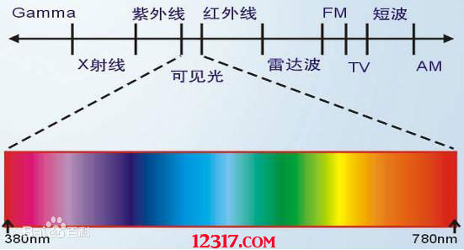
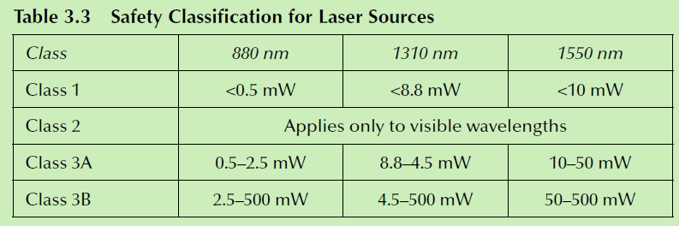
大气、自由空间光通信FSO；可见光通信VLC；紫外光通信；水下光通信

Slide 5
自由空间光通信（Free Space Optics），简称为FSO。
FSO技术具有高带宽、部署迅速、费用合理等优势。FSO技术以激光为载体，用点对点或点对多点方式实现连接。虽然FSO通信不需要光纤而是以空气为介质，但由于其设备以发光二极管或激光二极管为光源，因此又有“无线光纤”之称。

Slide 6
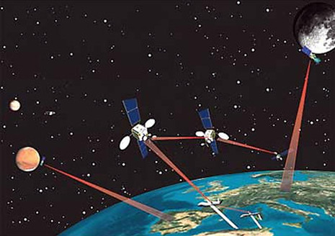
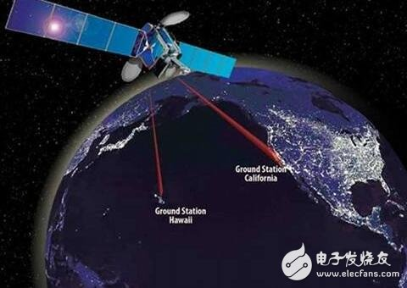
FSO

Slide 7
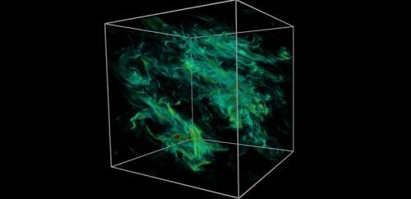
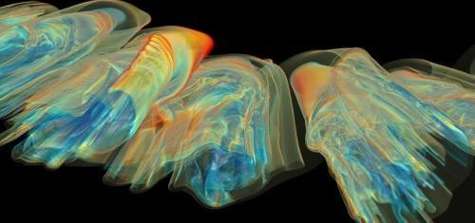

Slide 8
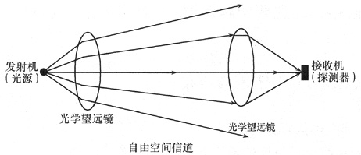
FSO的关键技术
高功率激光光源技术
光收发天线和精密可靠的光束控制技术
大气信道的研究
高灵敏度的信号探测和处理技术
高精度的捕获、跟踪和瞄准( ATP) 技术

Slide 9
高功率激光光源技术
在FSO 通信中,背景光的干扰很强,所以在通信过程中需要大功率、低损耗光源,调制速率又要尽可能高。同时,光源的调制需要采用纠错技术,尽可能减少误码和突发误码。目前, 主要采用800～860 nm波段和1 550 nm 波段的光源。800 nm 波段光源研究时间较早,器件比较成熟，被广泛采用。
CCD （电荷耦合器件）能将光学信号转化为数字信号，实现光电转换。CCD与800nm、1550nm波长光源均兼容，CCD相关参数如表所示。

Slide 10
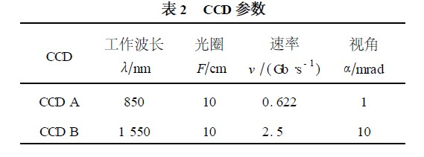
选取1550nm的光源
采用1 550 nm 的优点是光源调制速率高,并且波长稳定。同时考虑到1500nm的光波对于雾有更强的穿透能力，而且人眼更安全，所以1550nm波长的FSO系统具有更广阔的使用前景。

Slide 11
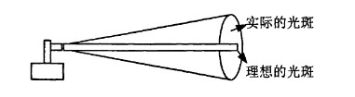
光收发天线和精密可靠的光束控制技术
(1) 发射端的光束要进行准直,先将发射光束压缩到m rad 级,再通过发射镜将光束进一步准直为μrad 级光束。
(2) 接收端的接收天线将空间传播的光场收集并汇聚到探测器表面,接收天线的效率和尺寸对系统接收光功率的能力有重要影响。目前,该系统的天线直径为几厘米到25 cm。

Slide 12
大气信道的研究
在FSO 通信中,大气中的气体分子、水雾、雪、气溶胶等粒子,其几何尺寸与半导体激光的波长相近甚至更小,这会引起光的吸收、散射、折射,特别是在强急流的情况下,还可能发生波前畸变、强度抖动、多径衰减、云层遮断,光信号将受到严重干扰,甚至脱靶。

Slide 13
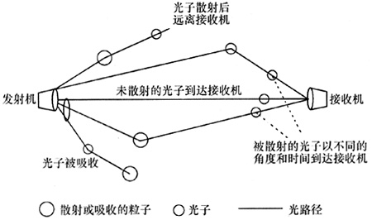
大气中的粒子引起的散射

Slide 14
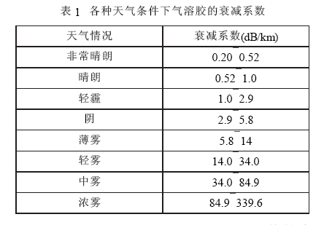
天气对通信的影响

Slide 15
解决方法
在有雾的天气一般采用增大发射功率的办法,因此多选用1 550 nm 波长设备,运营商需要根据当地的气候特点确定合适的通信距离。针对设备可靠性的解决方案,采用不需许可证的微波作为备份节点,特别是在网状结构的重要地点,因为微波对雾的抗扰能力强,不过实际中只有很少的时间需要倒换到微波上。

Slide 16
高灵敏度的信号探测和处理技术
FSO 系统中,激光束的强度是与距离的平方成反比,所以光接收机接收到的信号十分微弱,在高背景噪声场(如太阳光、月光、星光等) 的干扰下,会导致接收端信噪比小于1 ,即信号淹没在噪声中。为快速、精确地捕获目标和接收信号,采取了表3 所示的提高接收灵敏度和信噪比的措施。

Slide 17
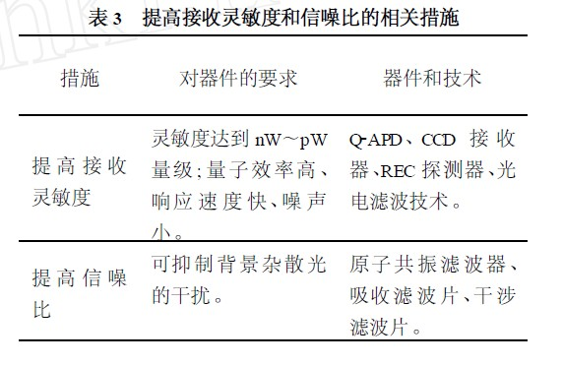
解决方法

Slide 18
高精度的捕获、跟踪和瞄准( ATP) 技术
ATP 主要解决收发双方光束彼此对准的问题,并且在整个通信过程中保持稳定,即在数据传输前发射器发送的光束对准接收机所在的方向,先探测对方发出的信标,依据接收的信标进行捕获和跟踪,然后回传信标给对方,系统便逐渐实现瞄准,最终双方建立光传输信道,实现双向通信。
要求：ATP 的跟踪精度优于2 μrad , 瞄准精度优于1μrad。

Slide 19
但经过空间信道的传输,光束会受到外界环境的影响而发生折射、反射和散射等现象,从而造成光信号衰减和失真,接收机必须准确捕获发射过来的光束,在整个通信过程中维持信号跟踪。

Slide 20
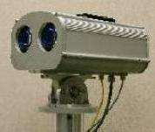
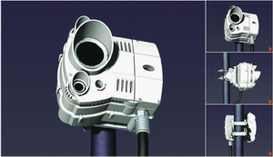
解决方法
发送信号时由于外部不可避免的抖动会引起误差,因此引入自适应反馈控制系统对抖动引起的误差进行补偿,用该补偿信号来控制发射振镜系统。

Slide 21
空间分集技术
传统的FSO端对端通信，采用单发射器和唯一的接受天线，为了使激光发射器保持瞄准接收机激光探测器，必须保证激光发射器的光束发散角在几十个微弧度之内，但是经过几公里，会在接受机平面产生一个半径较大的光斑，但接收机的口径有限，只能接收到光斑的一部分能量，所以就产生了光能量的几何空间损耗，损耗的大小与发射光束的发散角，接受探测器孔径尺寸，通信距离以及瞄准偏差有关。
为了增大接受端的光能量，可以采用多发射端的空间分集技术来改善信噪比，降低误码率。

Slide 22
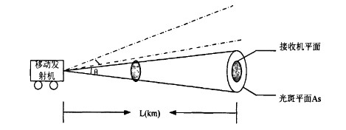


不分集
光斑面积
单位面积的光功率密度（OPD）

Slide 23
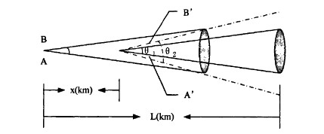
分集
采用光分路将一束光将两个不同发射角的发射光束A、B进行光传输（如图）。

Slide 24
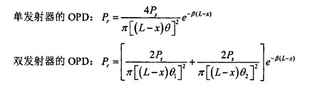
A采用小发射角，B采用大发射角，L为最远传输距离，发射机移动的距离为x。当L变大时，由于两束光功率叠加避免远距离传输时接受光功率过小而难以探测；当L变小时，窄光束A光斑面积随着变小，宽光束B尽可能取得最大避免光斑过小受不到不可预知震动而失去链路。

